Slide 1
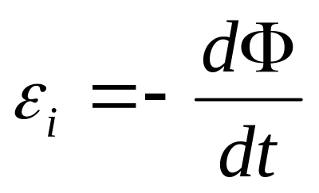
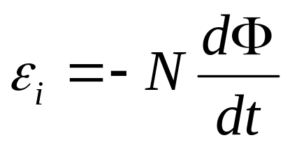
第12章 变化的电场 变化的磁场
一、法拉第电磁感应定律
1、定律：
通过回路所包围面积的磁通量发生变化时，在回路中产生的感应电动势与磁通量对时间的变化率成正比。
        式中的负号反映了感应电动式的方向，
对于N匝线圈

Slide 2
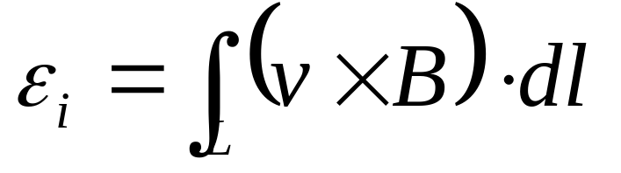

二、动生电动势
注意： 方向的判断，可用中学方法判断
尽量用简单的方法求电动势
问：动生电动势的非静电力是什么力？

Slide 3

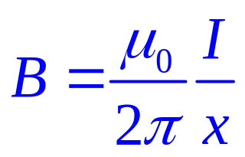
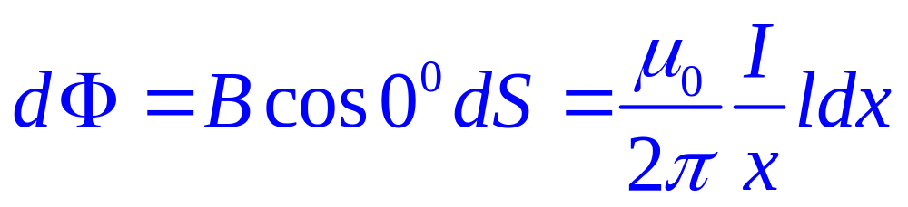
例题12-2 一长直导线中通有电流I ，在长直导线旁平行放置一共面矩形线圈以速度v 垂直于导线向右匀速运动，已知数据如图所示，求任一瞬时线圈中的感应电动势。（假如线圈的匝数N=100,v=2m/s,x=0.2m,b=0.1m,l=0.4m,用两种方法求 ）
解: 距直导线为x 处的磁感应强度为
b
e
h
I
l
面积dS=ldx的磁通量为
f
g
x
dx
0
X

Slide 4
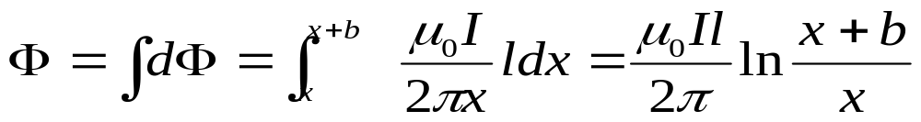
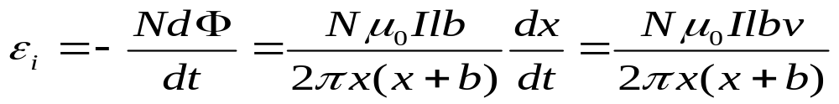
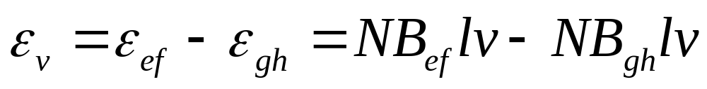
通过整个线圈所围面积的磁通量为
线圈内的感应电动势为
方法 2：

Slide 5



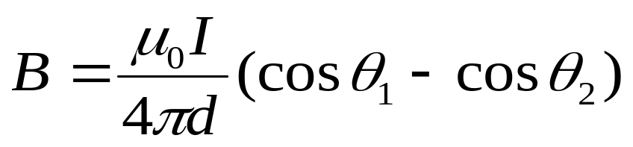

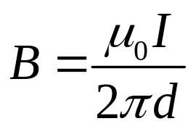
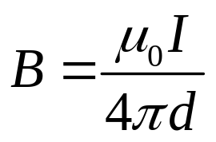
第11章 恒定电流的磁场
一、记住几个结论
I
1、载流长直导线的磁场
L
r
l
dB
O
d
“无限长”直导线：
P
“半无限长”直导线：
如果P位于载流导线延长线上，则B=0

Slide 6
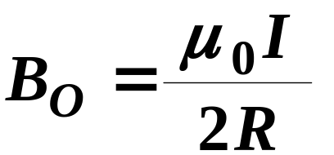



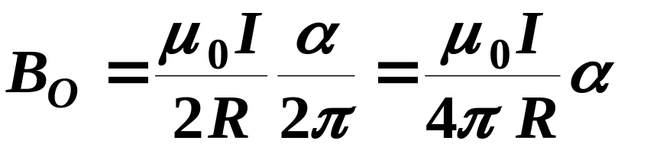


2、圆电流产生的磁场：
（1）圆电流圆心处的磁场：
（2）一段圆弧电流在圆心处的磁场：

Slide 7




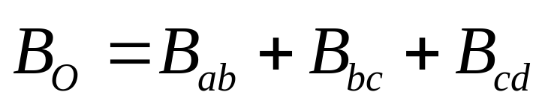
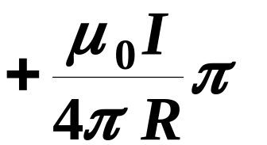
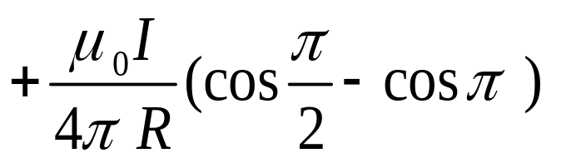
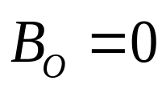

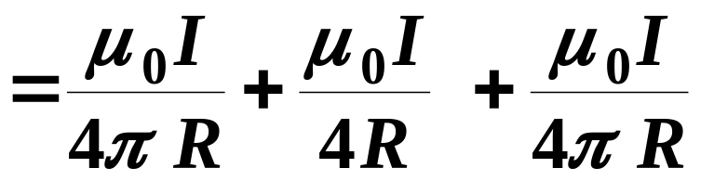
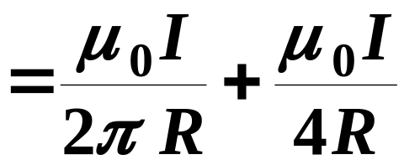
练习：
a
1)如图, 求 。
b
c
d

Slide 8






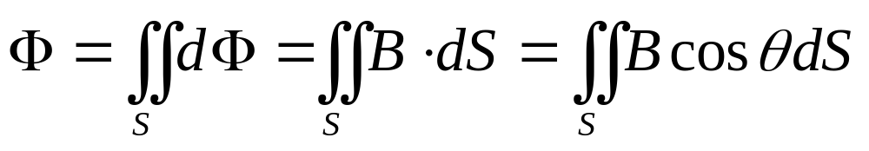

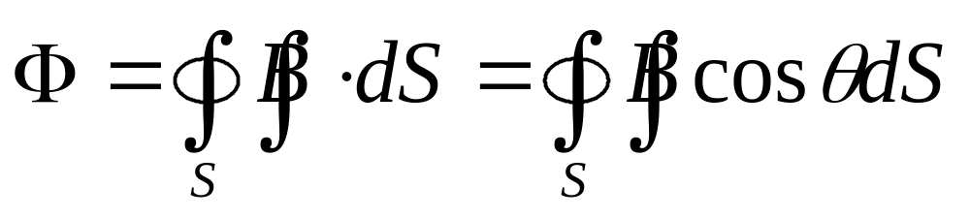


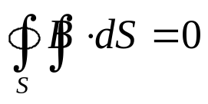
二、磁通量
通过任意曲面 S 的磁通量
S
磁通量的单位
（韦伯）
三、恒定磁场的高斯定理
揭示磁场是无源场
磁场中通过任一闭合曲面的磁通量等于0

Slide 9
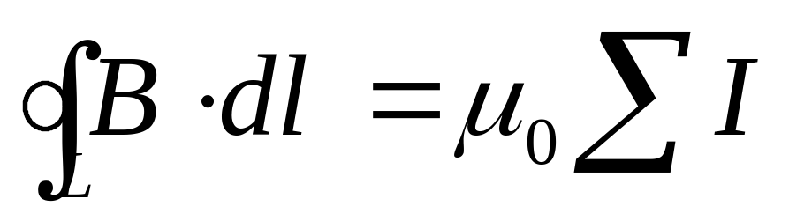
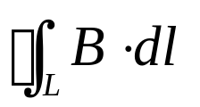
四、安培环路定理概念：
在磁场中，沿任何闭合曲线B矢量的线积分（B矢量的环流），等于真空的磁导率μ₀乘以穿过以这闭合曲线为边界所张任意曲面的各恒定电流的代数和。
说明：
1、 只与闭合回路L包围的电流（大小、方向）有关，与闭合回路L外的电流无关，与电流分布也无关。
2、磁感应强度B应是所有电流激发的磁场的磁感应强度在该点叠加的结果，它既包括L内的电流，也包括L外的电流。

Slide 10
3. 式中电流的正、负与积分时在闭合曲线上所取的绕行方 向有关，若积分的绕行方向与电流流向满足右手螺旋法则，则电流为正，相反电流为负。
4. 定理中的适用条件
安培环路定理只适用于闭合的恒定电流的情况，对于有限长的载流导线，安培环路定理不适用。
I₁
I₂
I₃
例：求下列情况 =？
L

Slide 11





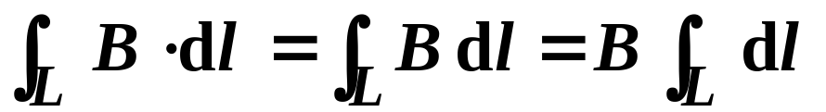

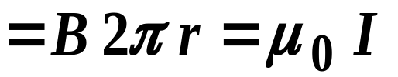
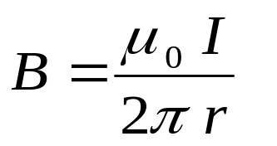
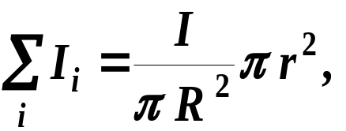
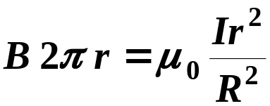

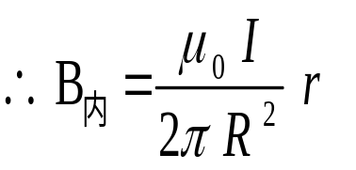


5、安培环路定理应用举例 （计算B的方法之二）
求无限长均匀载流圆柱体的磁场
解：经分析，该磁场分布具有对称性
过 P 点选积分回路 L 如图，有
讨论：
（1）圆柱体内 ,
2008年3月

Slide 12

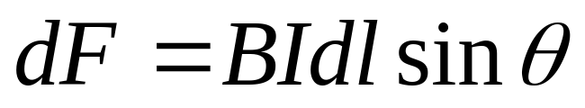
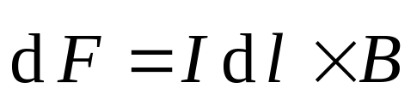
§11-6 磁场对载流导线和载流线圈的作用
一、 安培定律
1、内容：
电流元在磁场中所受的磁力dF的大小，与该点磁感应强度的大小，电流元的大小以及电流Idl与磁感应强度B之间的夹角 的正弦成正比，dF 的方向垂直于Idl与B构成的平面，指向由右手螺旋法则确定。
公式：
矢量形式
2008年3月

Slide 13
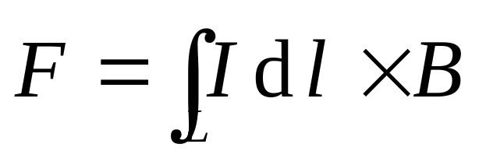
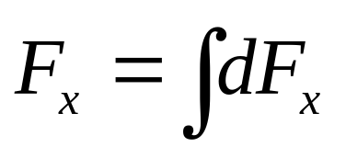
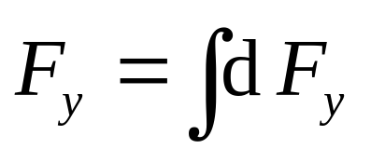
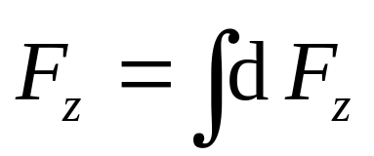
2、一段任意形状的载流导线在磁场中所受的安培力
在直角坐标系中将电流元的受力沿坐标方向分解，再对各个分量积分。
3、记住一个结论：
在均匀磁场中任意形状载流导线所受的磁力
等于 该导线起点与终点间直载流导线所受的磁力。

Slide 14


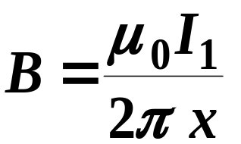









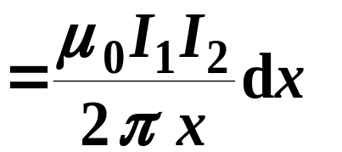


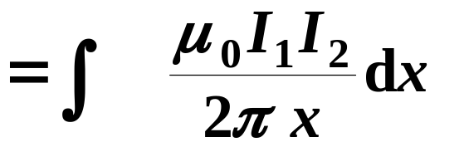
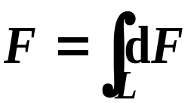

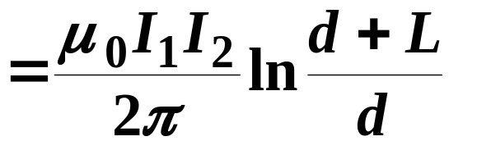

已知：
直导线 垂直于长直导线。
解：
建立坐标系如图：
无限长直载流导线的磁场：
C
（非均匀磁场 ）
取电流元 ，
受力 ：
P93 例题11-7
问：当ab旋转到与水平方向成45°角，求受到的力

Slide 15
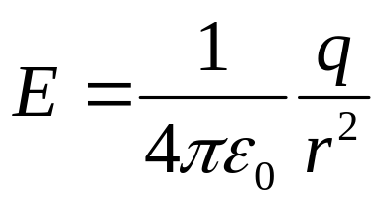
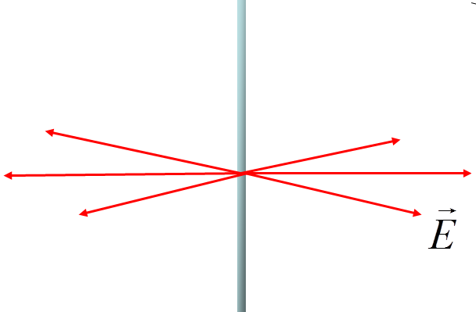
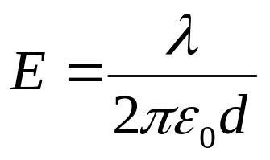
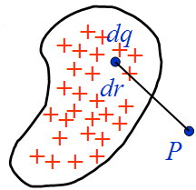
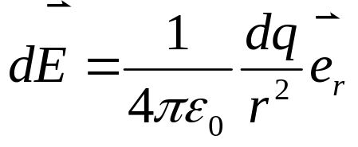
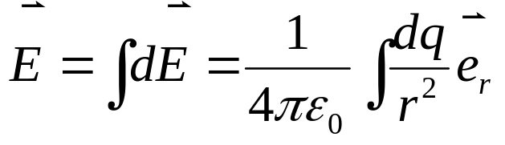

第九章 真空中的静止电场
E
一、电场强度
r
+q
1、点电荷的场强
2、均匀带电无限长直导线的场强
P
E
d
3、连续分布点荷的电场强度

Slide 16
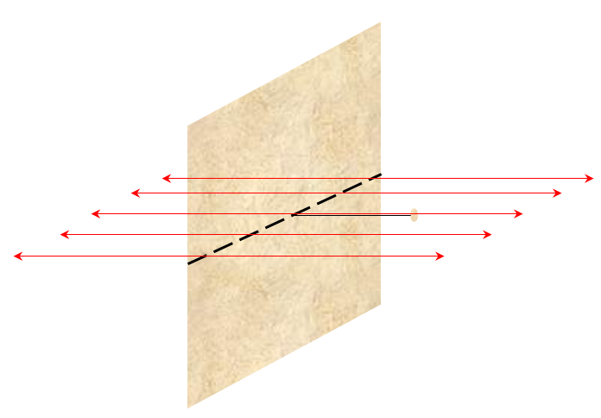

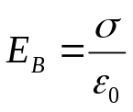




5、均匀带电无限大平面两侧的场强
P25 图9-20
+
-
+
-
+
-
+
-
+
-
A区
+
-
C区
B区
+
-

Slide 17
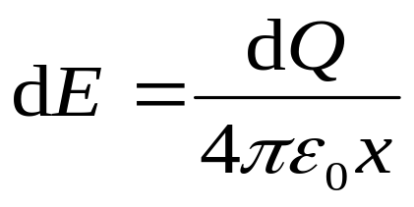








例1、
均匀带电细棒，长 L ，电荷线密度 λ ,求：沿线、距离一端 a 米处的电场强度。
0
P
解：
a
x
L

Slide 18

二、高斯定理
高斯定理：真空中静电场内,通过任意闭合曲面的电通量等于该曲面所包围的电量的代数和的1/ε₀倍
揭示电场是有源场
1.通过闭合面的电通量只与闭合面包围的电量的代数和有关，与闭合面的形状和大小无关，与闭合面内的电荷的分布也无关。
2.闭合面上各点的电场强度是闭合面内、外所有电荷共同激发的，即闭合面上任一点的电场强度，是闭合面内、外所有电荷在该点激发的电场强度的矢量和。

Slide 19
问题：在电荷q激发的电场中作一个球面，当q位于球面内A点时，通过球面的电通量为多少；当q位于球面外的B点时，通过球面的电通量为多少。 q位于边长a的正方体中心通过一个侧面的电通量为多少?

Slide 20








例题均匀带电球面，总电量为Q，半
径为 R，求电场强度分布.
解:
1）场强分布的对称性分析；
该场强具有球对称分布
分析:
过P点做半径为r与带电球同心的闭合球面为高斯面，其面上各点电场强度大小相等，方向沿径向
dS
p
R
dS

Slide 21















2）选取合适的高斯面
r
取过场点P的同心球面为高斯面
R
0
3）根据高斯定理求解场强
讨论：
球面外的场强，相当于全部电荷集中在O点的点电荷的场强.

Slide 22







四、电通量(E 通量）
通过电场中某面积 S 的电场线的条数叫做通过该面的电通量，用 表示
通过S面上的E通量：
9-10

Slide 23




五、静电力的功
公式一：
公式二：

Slide 24

六、电势
1、公式与定义
a.静电场中某点的电势在数值上等于单位正电荷放在该点处时的电势能。
b.也等于单位正电荷从该点经任意路径到无限远处时电场力所作的功。
2、对电势的说明
电势是标量，单位为：J/C=V（伏特）
电势是相对量

Slide 25

3、 电势的计算
（1）点电荷电场中的电势
r₁
P
q₁
r₂
r_{n}
r₃
q₂
q₃
q_{n}
（2）点电荷系电场中的电势
电势叠加原理：电场中某点的电势等于各个电荷单独在该点产生的电势的叠加（代数和）
（注意：必须对同一个零势能点）
问：带电圆环圆心处E与V大小分别为多少，若一半为正电荷一半为负电荷时，是否都为零 ？
P14,35
（3）连续分布的带电体系

Slide 26



1、在边长为ａ的正方形四个顶点上各放置一个电量均为q的点电荷，则正方形中心ｏ点处电场强度大小Ｅ、电势Ｖ为各为多少？若将一试探电荷q₀从无穷远处移到点ｏ点，电场力作的功Ａ为多少。（设Ｖ∞＝０）
如果换成带电荷量为q一均匀细半圆环，半径为R，将点电荷q₀从无穷远移到圆心处，则外力所作的功为多少
q
q
解（1）
（2）因为
o
q
所以

Slide 27





2、
均匀带电细棒，长 L ，电荷线密度 λ ,求：沿线、距离一端 a 米处的电势。
0
P
解：
a
x
L

Slide 28
1、电荷作如图均匀线分布，线密度为λ，求
（1）带电直线段在O点产生的场强大小；
（2）带电直线和圆弧段在O点产生的总电势。
(3)如果电荷均匀分布在一段半圆弧上，
求在圆心出电势和电场强度
R
R
o

Slide 29




第六章 波动光学
一、光的干涉
1、杨氏双缝干涉
（分波面法）
±
k
λ
明纹
λ
±
+
(
2
k
1
)
暗纹
2

Slide 30
杨氏双缝干涉结论
p180
(1)对应于k=0的明纹称为中央明纹或零级明纹。
(2)相邻两明(或暗)纹的间距
D
λ
Δ
x
=
x
−
x
=
k
+
1
k
d
----明暗相间的等间隔条纹
辨析：狭缝的宽度、波长的变化对干涉条纹的影响
P182 例题6-2

Slide 31






[例1]在杨氏双缝实验中，用折射率n=1.58的透明薄膜盖在上缝上，并用λ=6.328×10^{－7}m的光照射，发现中央明纹向上移动了5条，求薄膜厚度
解：以末时位置P点为研究对象
r
1
r
（1）未放薄膜时P点第5级明纹的位置
2
r
−
r
=
5
λ
d
2
1
（2）放入薄膜后， P点为中央明纹的位置
r
−
(
r
−
x
+
nx
)
=
0
2
1
5
λ
x
=
两式联立可得：
n
−
1

Slide 32

2. 薄膜干涉
（分振幅法）
(1)均匀薄膜干涉
垂直入射时有
1) n₁<n₂>n₃
⎧
k
λ
----明
λ
⎪
Δ
=
2
n
e
+
=
λ
⎨
2
(
2
k
+
1
)
----暗
2
⎪
2
2) n₁<n₂<n₃
⎧
k
λ
⎪
----明
Δ
=
2
n
e
λ
=
⎨
2
(
2
k
+
1
)
⎪
----暗
2

Slide 33


(2)劈尖干涉
p196
（薄膜厚度不均匀）
θ
设光垂直入射
空气劈
----明
----暗
棱边处(e=0)，对应 k =0的暗纹

Slide 34


结论：
(1)干涉条纹为平行于棱边的明暗相间的直条纹。棱边(e =0)处有半波损失时形成暗纹
(2)相邻两明(或暗)纹对应劈尖的厚度差
λ
对空气劈
Δ
e
=
2
(3)相邻两明(或暗)纹之间的距离
----等间距
辨析：劈尖角、波长的变化对衍射条纹的影响

Slide 35
二、光的衍射
单缝的夫琅禾费衍射
1. 装置
L
1
L
2
P
s
a
f
f
1
2
夫 琅 禾 费 单 缝 衍 射 基 本 光 路

Slide 36


2. 光路图
观察屏
缝平面
透镜L
θ : 衍射角
·
透镜L′
p
B
θ
S
a
θ
θ
S: 单色光源
*
c
0
A
△
(缝宽)
f ′
f
A→P 和B→P 的光程差

Slide 37



总结：
单缝的夫琅和费衍射条纹可用半波带法解释
一般情况
——暗纹
——明纹(中心)
——中央明纹(中心)

Slide 38




3. 条纹宽度讨论
观测屏
衍射屏
透镜
x₂
（1）明纹宽度的计算
λ
x₁
Δx
θ₁
Δx₀
A. 中央明纹的宽度
0
I
f
B. 次极大明纹的宽度（第k+1级暗纹与k级暗纹之间的距离）

Slide 39



例1：用波长λ=632.8nm的平行光垂直入射于宽度为（1）a=0.15mm(2)a=4.6mm的狭缝上，狭缝后的透镜焦距f=40cm，求(1)中央明纹宽度;(2)第二级与第三级暗纹的距离(3)二级明纹宽度。
解：由中央明纹公式
相邻的两个暗纹距离
a=0.15mm 时暗纹间距为 Δx=λf/a=1.7mm
a=4.6mm 时暗纹间距 Δx=λf/a=0.055mm

Slide 40

三、光 的 偏 振
1、用偏振片获得线偏振光
偏振片
线偏振光
P₂
P₁
I₂
I₁
偏振化方向
Z
I₀

Slide 41









2. 马吕斯定律
P
I₀
A₂=A₁cos
⎯⎯马吕斯定律（1809）
I
为入射的偏振光的强度； 为透射的偏振光的强度。
1
马吕斯定律是描述偏振光穿过偏振片后光强的变化情况 。

Slide 42





例题
光强为 I₀ 的自然光相继通过偏振片P₁、P₂，若P₁、P₂间夹角为 ，则透射光的强度是多少？
解: 分析
P₁
P₂
I₀
I₁
I₂
P₁
P₂
P₃

Slide 43

第四、五章机械振动与机械波
1．简谐振动：物体运动时，离开平衡位置的位移（角位移）随时间按余弦（或正弦）规律随时间变化：
则物体的运动为简谐振动。

Slide 44



2.简谐振动的速度和加速度

Slide 45


3.描述简谐振动的物理量
(1) 振幅A
(2) 周期、频率、圆频率
1）周期T：完成一次完全振动所需的时间
2)频率ν：单位时间内所完成的完全振动的次数
3)角频率(圆频率）ω：２π秒内完成的完全振动的次数
ω＝２πν

Slide 46


(3) 相位和初相位
相位
能确定系统运动状态，而又能反映其周期性特征
初相位
ϕ 是t =0时刻的位相，即初相位（-2π—2π之间取值）
相位差

Slide 47



4.简谐振动的旋转矢量法
看作一个矢量
在 x 轴上的投影：
t 时刻
t=0 时刻

Slide 48

A、 ω 、 ϕ 形象地在图上表示了出来
便于比较两个不同振动的运动，求相位，
振动时间等
研究振动的合成很方便
优越性
总结：

Slide 49



§4.5 简谐振动的合成
1. 同方向同频率的简谐振动的合成
设一个质点同时参与在同一直线上进行的两个独立的同频率的简谐振动. 这一直线为x 轴, 设两个简谐振动的运动方程分别为
在任意时刻该质点的位移为
其中A 和ϕ 可由旋转矢量图得到

Slide 50















下面我们重点对合振动的振幅进行讨论

Slide 51





（1）当 时，
即两个分振动的相位相差为2π 的整数倍时，合振动的振幅为两个分振动振幅之和.此时振动加强.
（2）当 时，
即两个分振动的相位相差为π 的奇数倍时，合振动的振幅为两个分振动振幅之差的绝对值.此时振动减弱.

Slide 52


例题分析
P137 作业题4-3
例题1：一个质点同时参与两个同方向、同频率的谐振动，它们的振动方程分别为
求合振动的振幅

Slide 53

例2 两质点在X轴做同方向、同振幅的简谐振动。当t=0时，质点1在 处，向X轴负向运动，二质点2在-A处。用旋转矢量法求两个简谐振动相位。

Slide 54
二. 机械波
机械波的产生及描述
平面简谐波由简谐振动的传播所形成的波且波的波面是平面。是理想化模型

Slide 55

波动方程
一列平面简谐波（假定是横波）
Y
u
X
观测坐标原点任设
O
P
波沿 X 轴正向传播
（不必设在波源处）
（正向行波）
x
如何描述任意时刻 、波线上距原点为 的任一点 的振动规律？
t
x
P
设 位于原点 处质点的振动方程为
O
已知振动状态以速度 沿 轴正向传播 。对应同一时刻 ，
u
X
t
P
点的
x
时刻的振动状态相同。
振动状态与原点在
(
t
)
u
因此，在设定坐标系中，波线上任一点、任意时刻的振动规律为
y
A
(
t
x
)
+
ϕ
cos
ω
u
这就是沿 X 轴正向传播的平面简谐波动方程。它是时间和空间的双重周期函数。

Slide 56
沿 X 轴正向传播的平面简谐波动方程几种常见形式
+
x
y
A
cos
ω
(
t
)
+
ϕ
u
+
x
)
y
A
cos
2
π
)
ν
t
+
ϕ
λ
t
+
x
A
cos
2
π
)
)
+
ϕ
T
λ
沿X轴负方向传播
作业题：P164 5-6， 5-2（2）

Slide 57



例1. 一沿x正方向传播的平面简谐波
，x、y以m计，t以s计。
试求：（1）振幅、频率、波长、波速；
（2） 处质点振动的初相位。
答案：
若已知 波沿着X轴负方向传播，则波动方程为多少？

Slide 58


例2. 如图为一简谐波的波形图，若以此刻作为起始时刻，已知波速u=5m/s, 求（1）波动方程；
（2）求p点的振动方程。
u
Y/m
0.1
P
O
2.5
5
7.5
10
X/m
-0.1

Slide 59




第一章 质点的运动
1、运动方程
在一个选定的参考系中，当质点运动时，它的位置P(x,y,z)是按一定的规律随时间t而改变的，所以位置是t的函数，
这个函数可表示为
矢量式：
分量式：

Slide 60




2、轨道方程: ，
即运动方程消去t。
3、位矢 :
描述质点空间位置的物理量
从原点指向质点所在位置的有向线段
矢量描述
大小：

Slide 61











4、位移
(1) 位移矢量
(2) 位移的大小

Slide 62


5、速度
（瞬时速度）
质点在某一时刻的速度，是位置矢量对时间的一阶导数，及
速度的方向：
沿着轨迹上质点所在点的切线方向，并指向质点前进的一侧。
速度的计算

Slide 63


7、加速度
（瞬时加速度）
反映质点速度随时间变化快慢的物理量，它是速度对时间的一阶导数或位移对时间的二阶导数）

Slide 64





§1.4 圆周运动的角量描述
1.基本概念
（1）角位置
（2）角位移
（3）角速度
（4）角加速度
单位：弧度/秒²（rad/s²）

Slide 65






2、线量和角量之间的关系
质点做匀速率圆周运动，切向和法向加速度各为多少？
P42 1-2(5) 1-3

Slide 66


参考 P17 例题1-1
1. 某质点的运动方程为，
求：（1）该质点轨道方程；
（2）任意时刻的速度和加速度；
（3）任意时刻的切向加速度和法向加速度。
（4）若质点的质量为m，则质点的受力为多少？
（轨道方程）

Slide 67
2、质量为1Kg的物体，从静止开始作直线运动，若受到合外力满足F=2+8t，则经过时间为2秒后，物体的速度和加速度各为多少？如果受到合外力满足F=2+8x，则运动2米后，物体的速度为多少？

Slide 68




第二章 守恒定律
F(s)
一、 功
1.变力的功
dA
s
变力在一段有限位移上的功
0
a
b
因为功是标量，所以总功等于各方向上的分量之代数和。
功的单位为牛·米（ ）,

Slide 69




例题1 一质量为m=2kg的物体按 作直线运动，求物体由x₁=2m，运动到x₂=6m外力做的功
解：

Slide 70







2. 保守力做功总结
a
h₁
1）重力的功：
c
dh
b
h₂
o
2）弹力的功：
3）万有引力作功

Slide 71


二、定理
动能定理
（1）质点的动能定理
合外力对物体作的功总等于物体动能的增量
或：
（2）质点系的动能定理
所有外力和内力对质点系所做功的总和等于系统动能的增量

Slide 72



动量定理
（1）质点的动量定理
物体在运动过程中所受得合外力的冲量， 等于该物体动量的增量
或
（2）质点系的动量定律
作用于系统合外力的冲量等于系统动量的增量

Slide 73




动量定理的应用
例1、在枪管内子弹受的合力 ，
子弹由枪口飞出的速率为200m/s，假定子弹离开枪口时合力刚好为零，则子弹经枪管长度所需时间Δt为多少？该力的冲量I为多少？求子弹质量。如果子弹的运动方程为 ，则该时间段内，子弹受的冲量为多少？
解：（1）
在一维方向上，可不考虑方向
（2）

Slide 74




3、守恒定律
（1）机械能守恒定律
如果一个系统内只有保守内力作功，其他内力和一切外力都不作功，或者它们（在每一瞬间所作）的总功为零，则系统内各物体的动能和势能可以相互转换，但机械能的总值不变。
（2）质点系的动量守恒定律
如果系统所受到的外力的矢量和为零，则系统的总动量保持不变。
（3）质点角动量守恒定律
若：
（ 条件)
则

Slide 75




第3章 刚体的定轴转动
1、刚体的转动惯量：
转动惯量是刚体作转动时惯性大小的量度
适用于离散分布刚体转动惯量的计算
适用于连续分布刚体转动惯量的计算

Slide 76


2、刚体转动惯量的大小与下列因素有关：
或
（1）刚体的总质量
形状大小分别相同的刚体，质量大的转动惯量大；
（2）质量的分布
总质量相同的刚体，质量分布离轴越远转动惯量越大；
（3）给定轴的位置
对同一刚体而言，转轴不同，质量对轴的分布就不同，转动惯量的大小就不同.
2、转动惯量的物理意义：
刚体转动惯性大小的量度。

